Slide 1
                «Алгоритм подготовки к ВПР в 7 классе, задание №3 «Построение монологического высказывания с опорой на картинку».
                Подготовила
                учитель английского языка, Школа № 11, г.Рязань
                Алевтина Владимировна Карайон

Slide 2
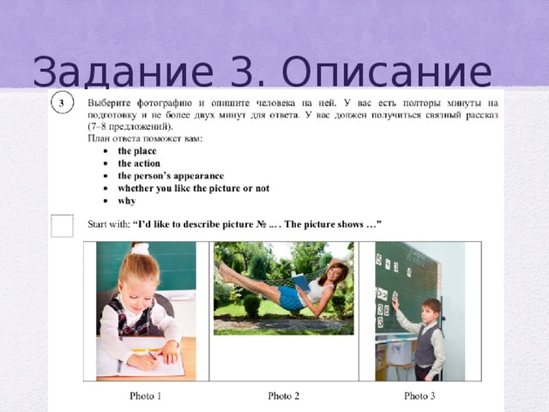

Slide 3
Introduction | I’d like to describe picture №… Я бы хотел(а) описать фото (картинку) № I’ve chosen picture (photo) №…. Я выбрал фото (картинку) №
The place | In the picture there is/there are (на картинке находится) In the picture I can see…..(На картинке я вижу….) The picture shows….(place, person, people) На картинке изображено место, человек, люди
 | The picture was taken in/at/near (Фото было сделано в/вблизи (рядом, около) It was (probably) taken inside/outside (Возможно, оно сделано в помещении/yлице) The picture was taken at ….(a school) Фото было сделано в школе
 | In this picture the action is taking place in (the school, the house, the living room, the cinema, the park etc) На этой картинке действие происходит в (школе, доме, гостиной, кино, парке и т.д.)
The action | The people are doing smth (having a meal, watching a film, walking, talking and etc) Люди принимают пищу, смотрят фильм, гуляют, разговаривают.
 | The boy is….sitting at the desk. Мальчик сидит за партой.
 | The women are ….dancing. Женщины танцуют.
 | The sun is shining brightly. It’s raining. Ярко светит солнце. Идет.
The appearance of the person | She/He is about …..years old. Ей /Ему около…..лет.
 | She/He has blue/brown/green/eyes and dark/fairly/curly/straight/wavy hair. У нее/него голубые, карие, зеленые глаза и темные/светлые, кудрявые, прямые, волнистые волосы.
 | The man/woman/girl/boy/teenager is wearing… Мужчина/женщина/девочка/мальчик/подросток одет в….
 | He/She is good-looking. Он/Она приятной внешности
 | He/She is tall/short/of medium height Он/Она высокого, низкого, среднего роста.
 | I guess she/he is quiet and kind.
Whether you like the picture or not | I like the picture because it makes me think of my holidays. I really like this picture because it reminds me of my little brother/sister/my grandfather whom I love very much. I don’t like this photo because … it makes me feel sad./the general atmosphere is gloomy.
Why
Concluding phrase | That’s all I wanted (could) to describe. Это все, что я хотел/мог сказать.

Slide 4
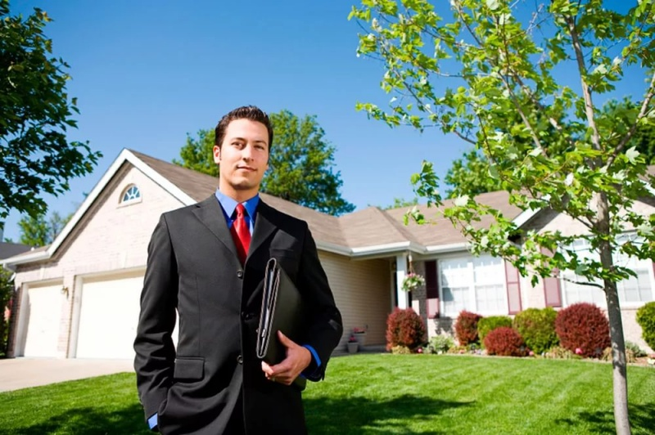
Picture № 1
I’d like to describe picture №1. (Technical phrase) Look at this photo. Isn’t it a nice place? (Introduction)
In this picture the action is taking place outside in summer. The weather is warm. It’s sunny.
(The place)
In the foreground I can see a young man in front of his big house. The man is going to his job. I think he is a businessman.
The action (Use Present Continuous Tense)
The man is wearing a black suit, a blue shirt and a red tie. He has got dark hair. He is slim.
(The appearance of the person)
I like this picture because in future I would like to be a businessman and buy a big house.
(Whether you like the picture or not. Why)
That’s all I wanted (could) to describe. (Concluding phrase) = 13 sentences- ok.
1
2
3
4

Slide 5
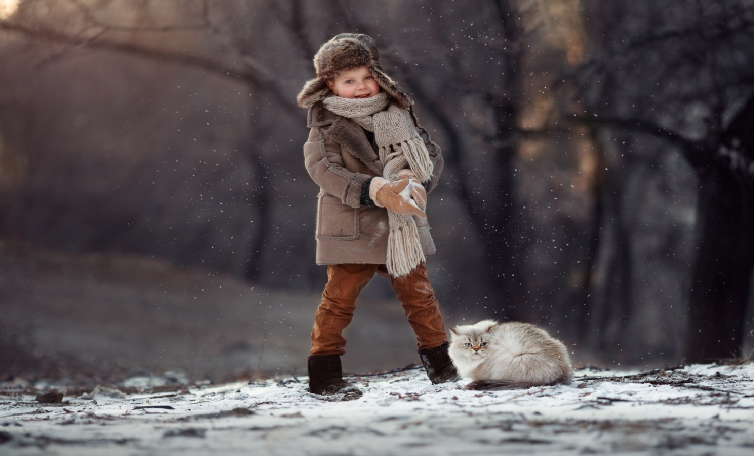
Introduction
The place
The action
The appearance
Whether you like it or not, why
Conclusion

Slide 6
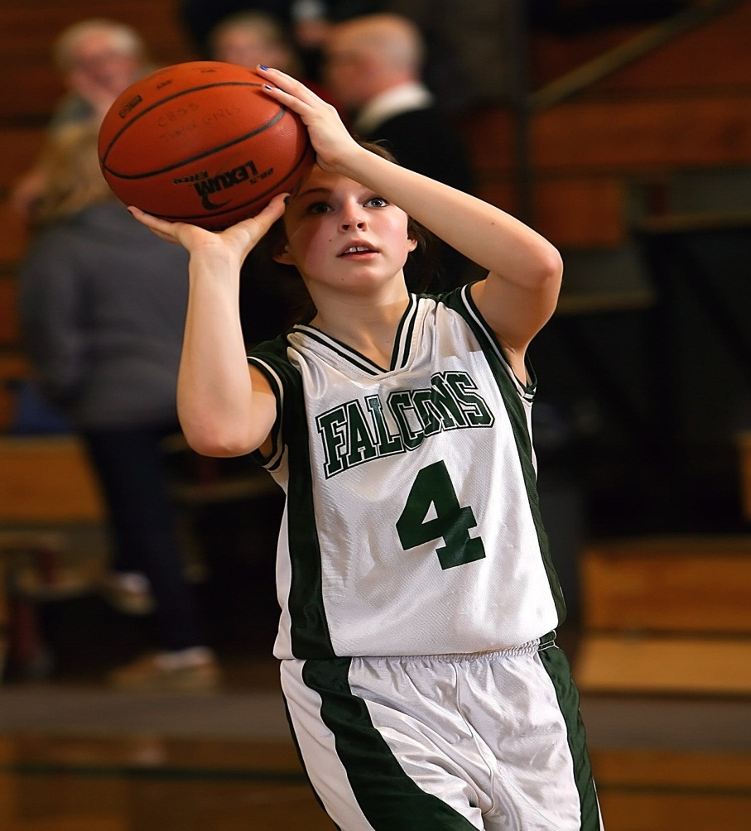
Introduction
The place
The action
The appearance
Whether you like it or not, why
Conclusion

Slide 7
Рекомендации для ученика
1. Учитываем время на подготовку (1,5минуты) и время, отводимое на ответ (2 минуты)
2. Быстро определяемся с картинкой. Проговариваем вслух (или про себя) самые трудные моменты.
3. Заранее выучить «fillers». Учиться грамотно употреблять их в соответствии с планом.
4. Использовать в своем монологе средства логической связи: союзы and, but, because и вводные слова I think, I can guess, To my mind и т.д.
5. Тренировать данное задание при помощи разных приемов (больше относится к учителю)
6. Использовать сайт «решу впр» в качестве контроля для учителя и в качестве тренировки для ученика.

Slide 8


Slide 9
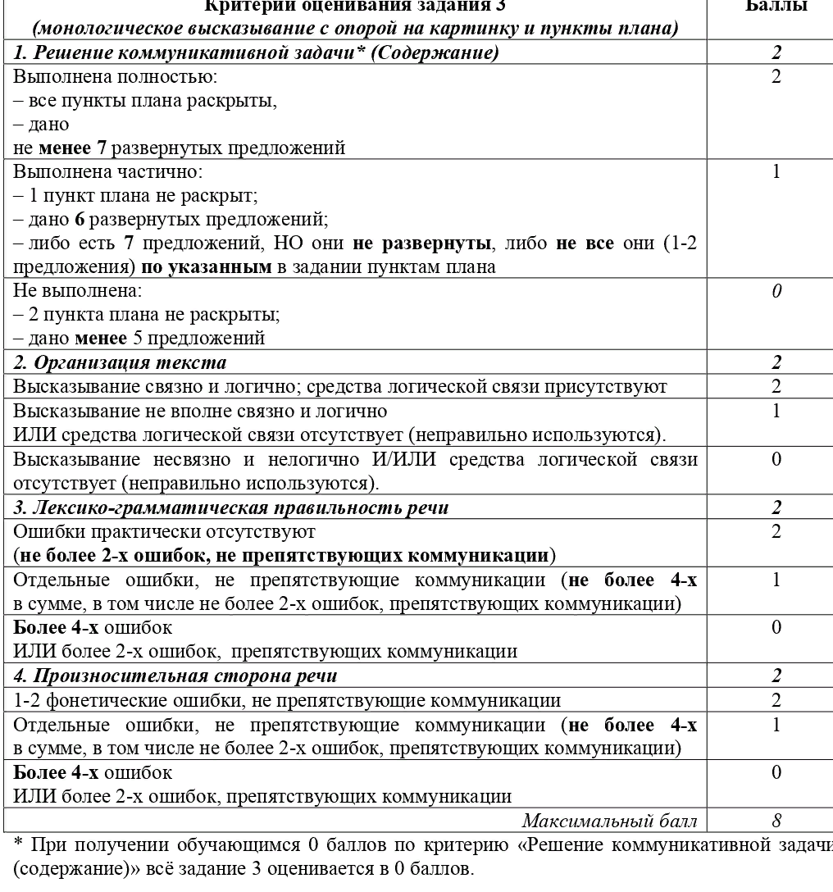
Критерии оценивания.

